Slide 2

REPÚBLICA DE MOÇAMBIQUE
Cidade de Maputo
Conselho dos Serviços de Representação do Estado
Serviço de Saúde
Proposta de Regulamento da Lei do Sistema Nacional de Saúde
Maputo, Outubro de 2026

Slide 3


Slide 4
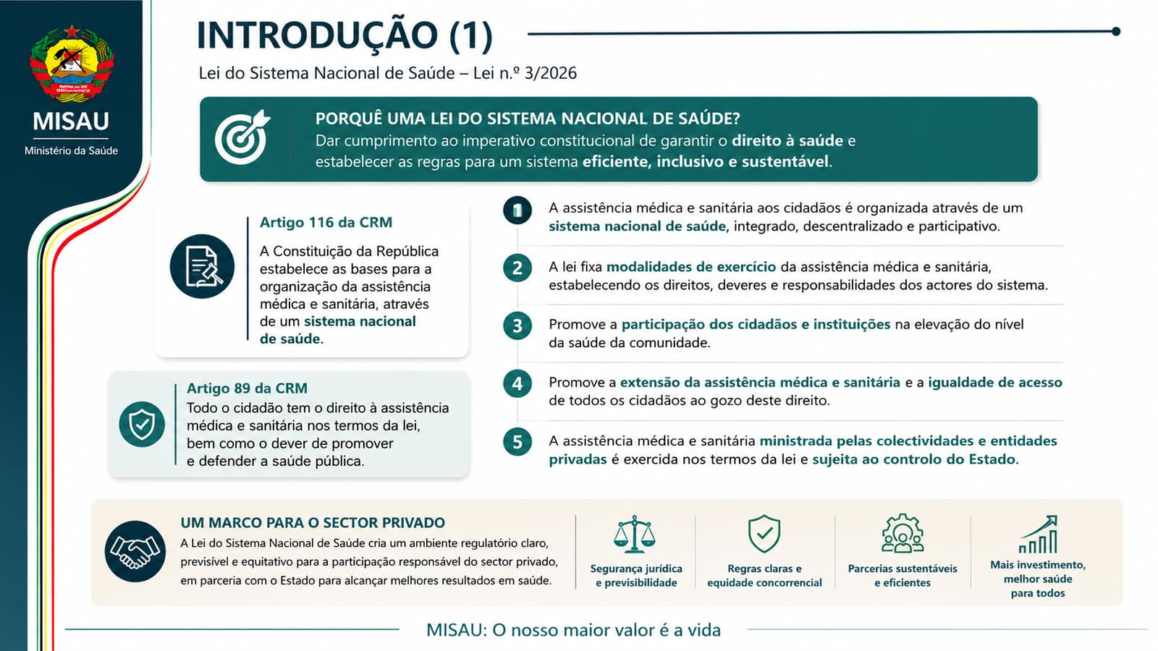

Slide 5
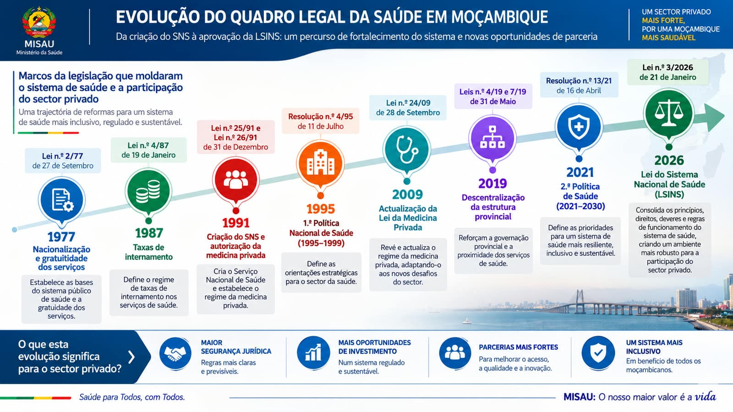

Slide 6


Slide 7
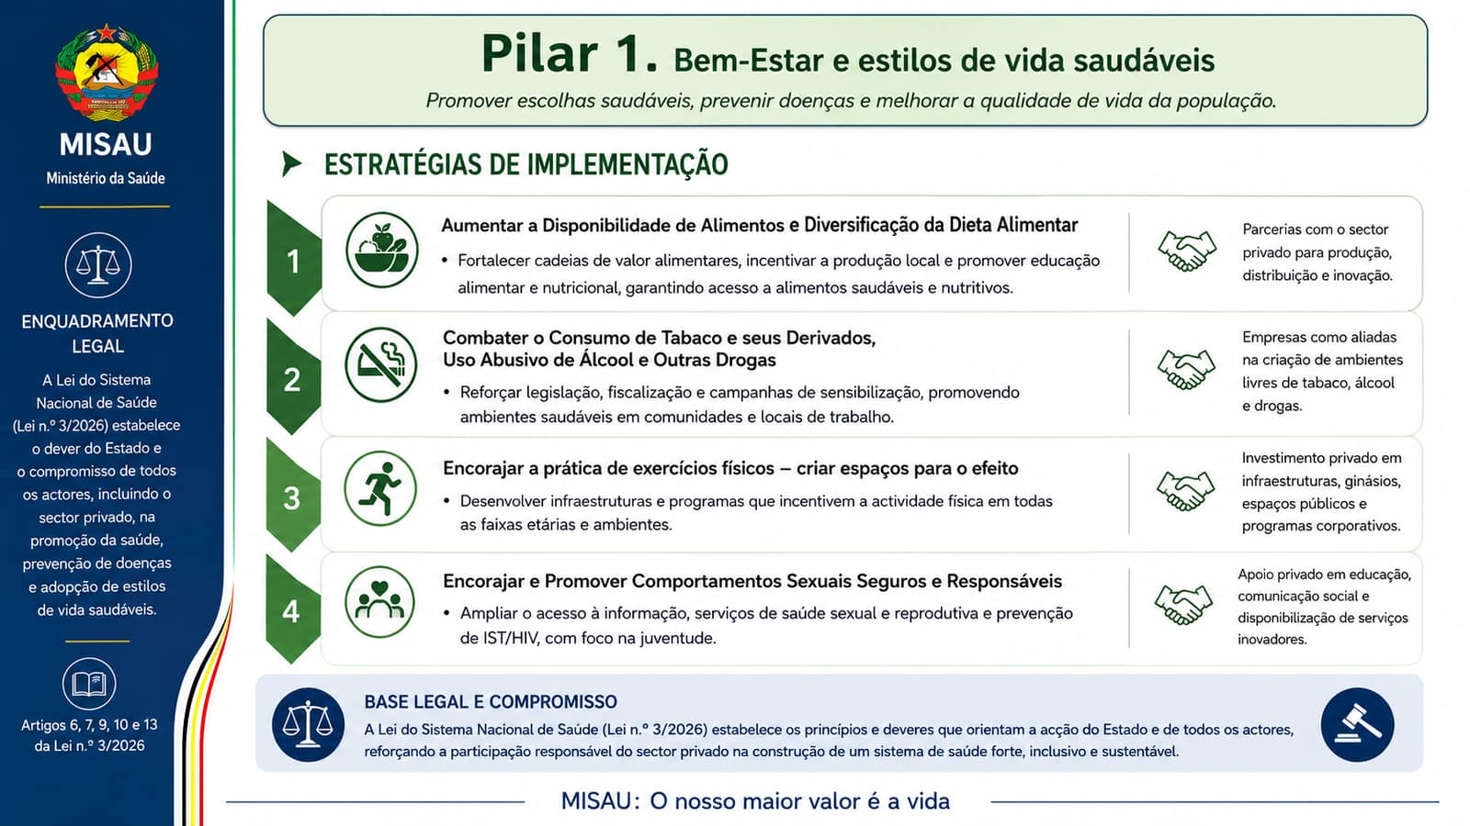

Slide 8
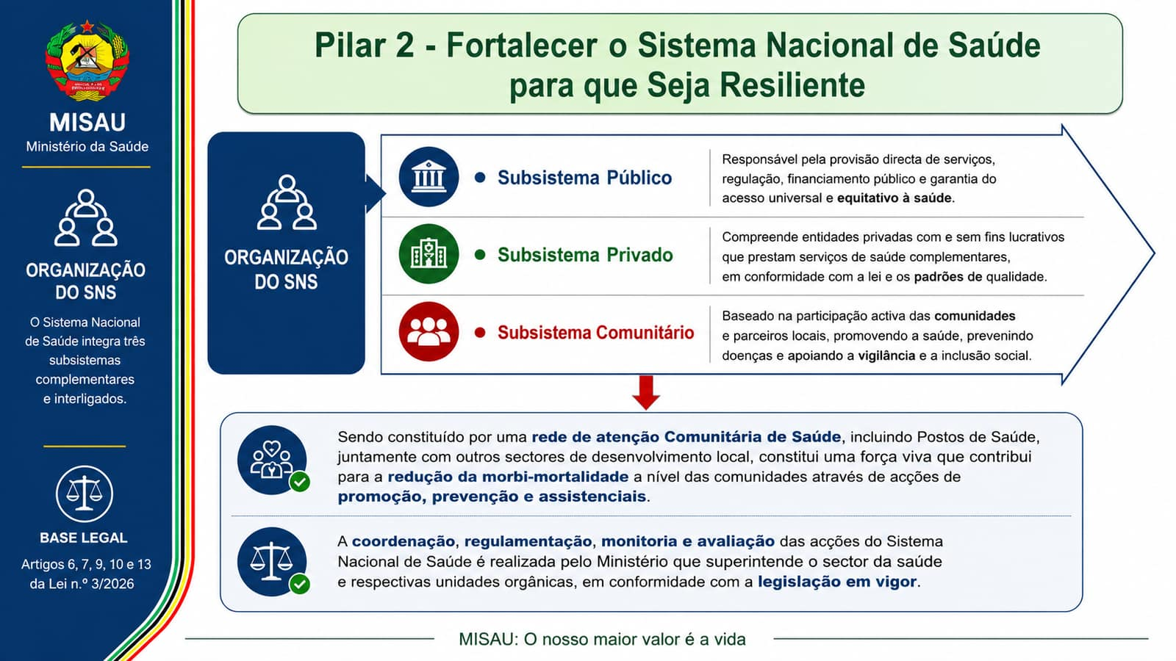

Slide 9
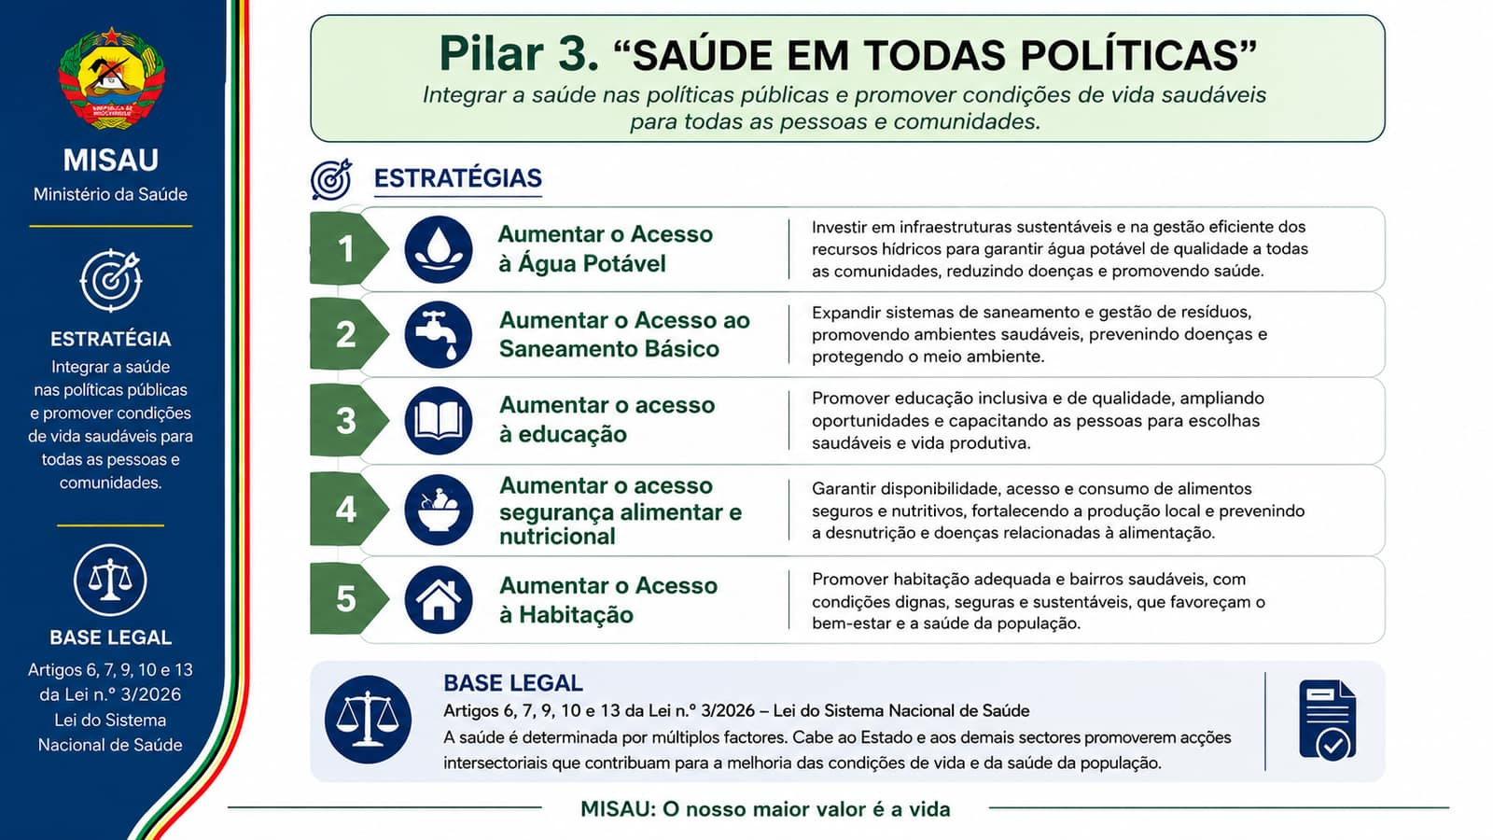

Slide 10
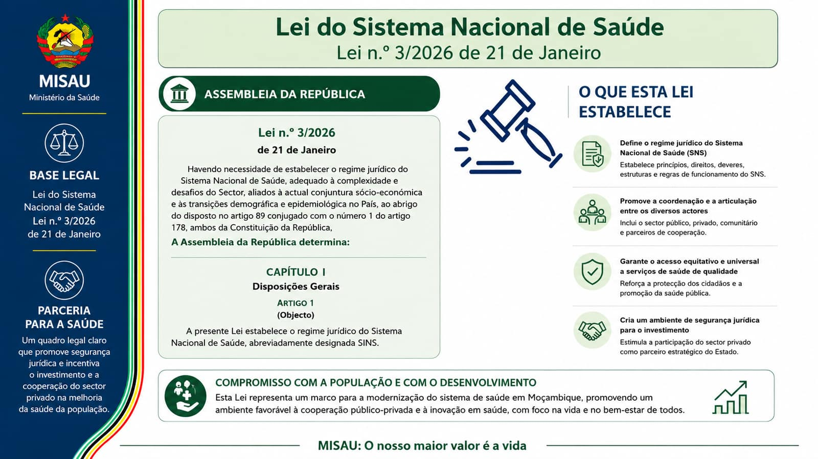

Slide 11
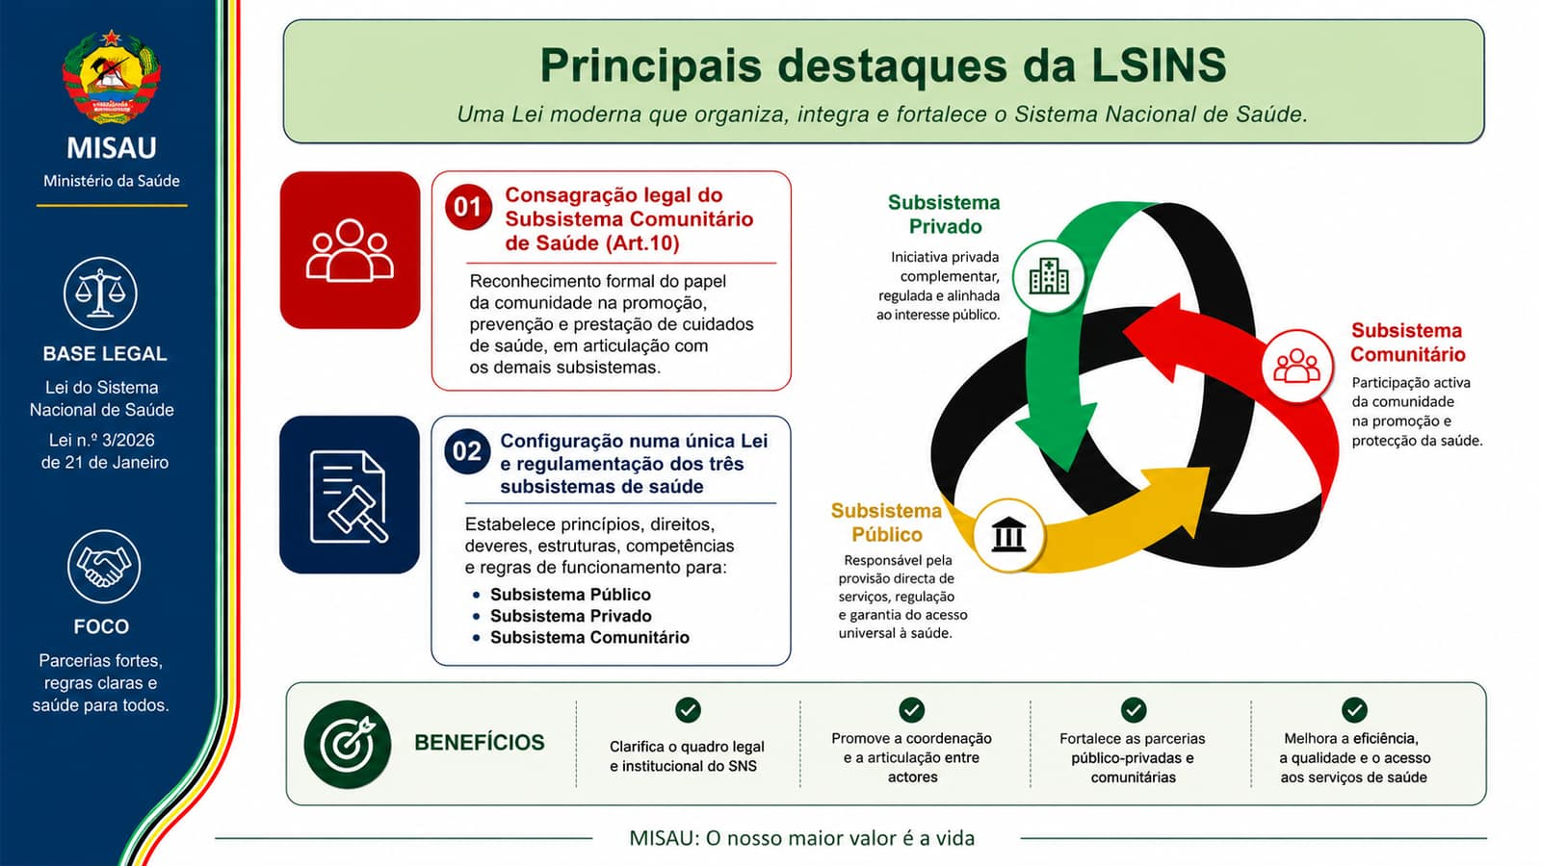

Slide 12
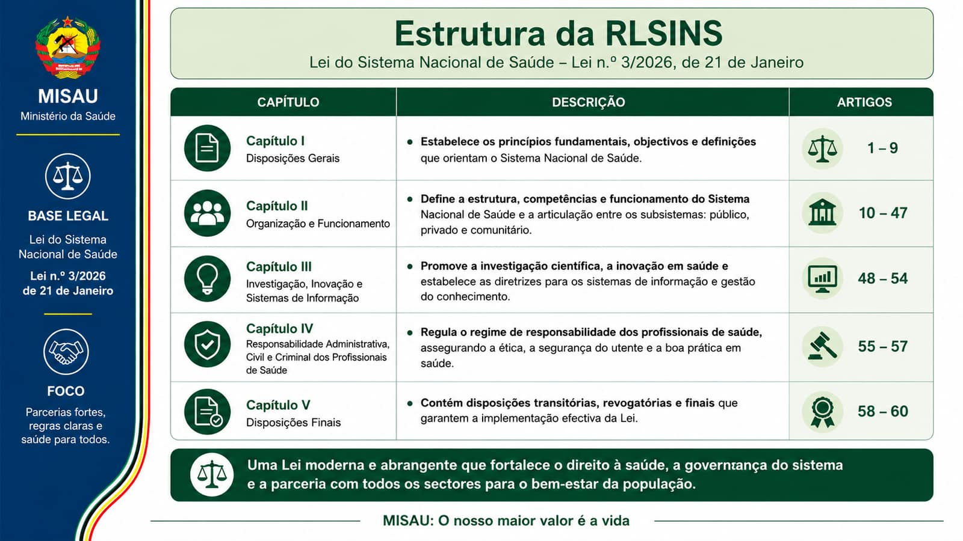

Slide 13
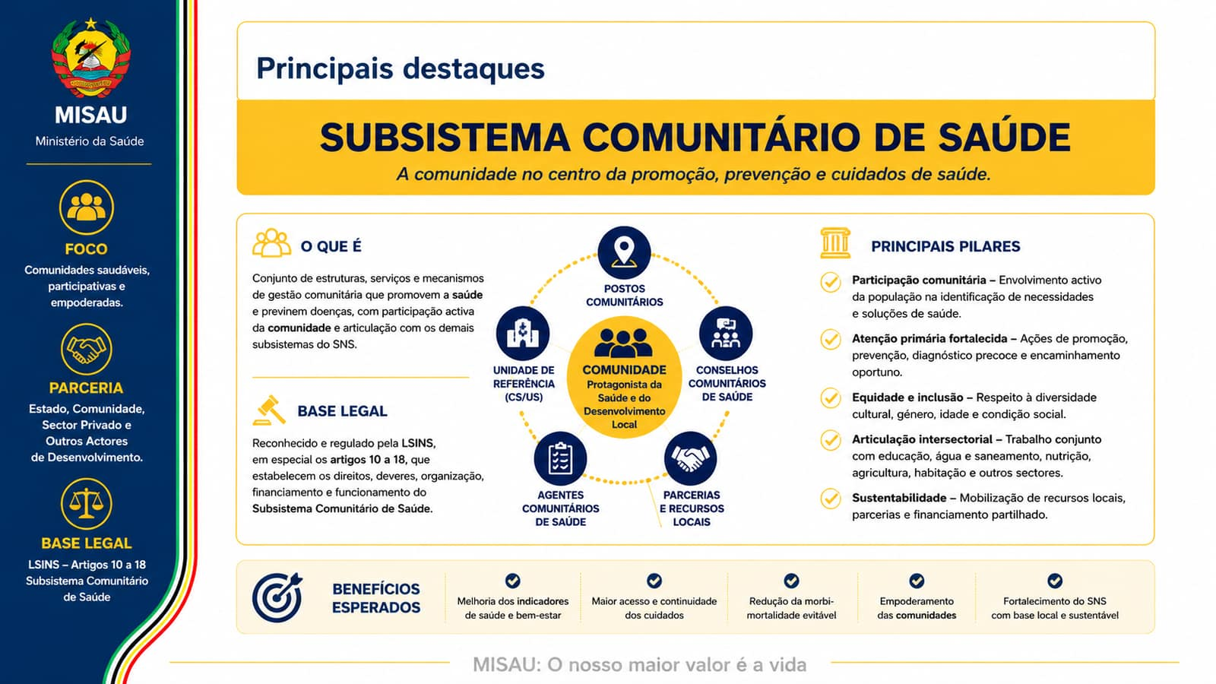

Slide 14

Em curso a elaboração do Estatuto do APS

Slide 15

CRITÉRIOS DE ELEGIBILIDADE DOS APS
Nível de escolaridade mínima 9ª Classe, podendo privilegiar-se o sexo feminino;
Capaz de comunicar, escrever e ler português e línguas mais faladas nas respectivas comunidades
Conhecimento da cultura, crenças, preconceitos e atitudes da comunidade
Considerada vantagem a experiência prévia na promoção, prevenção ou prestação de cuidados de saúde
Disponíbilidade para participar numa qualificação com duração de 6 meses.
Prestação de exames de admissão de carácter selectivo.

Slide 16
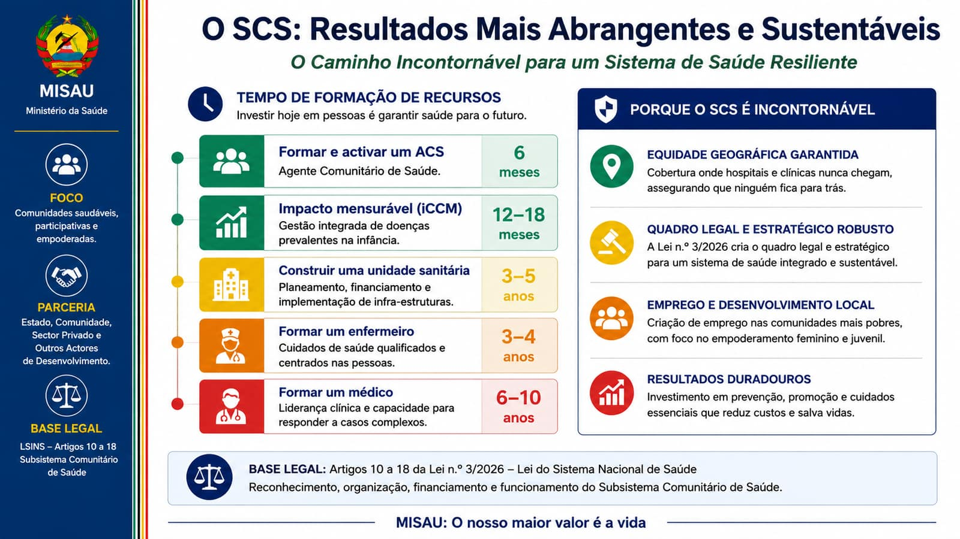

Slide 17
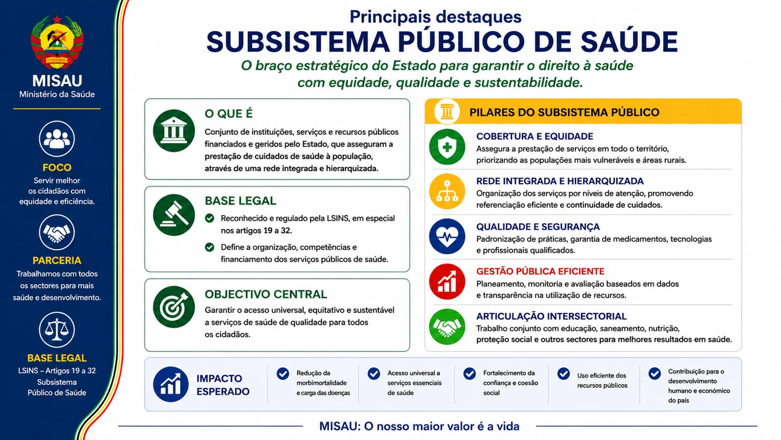

Slide 18


Slide 19
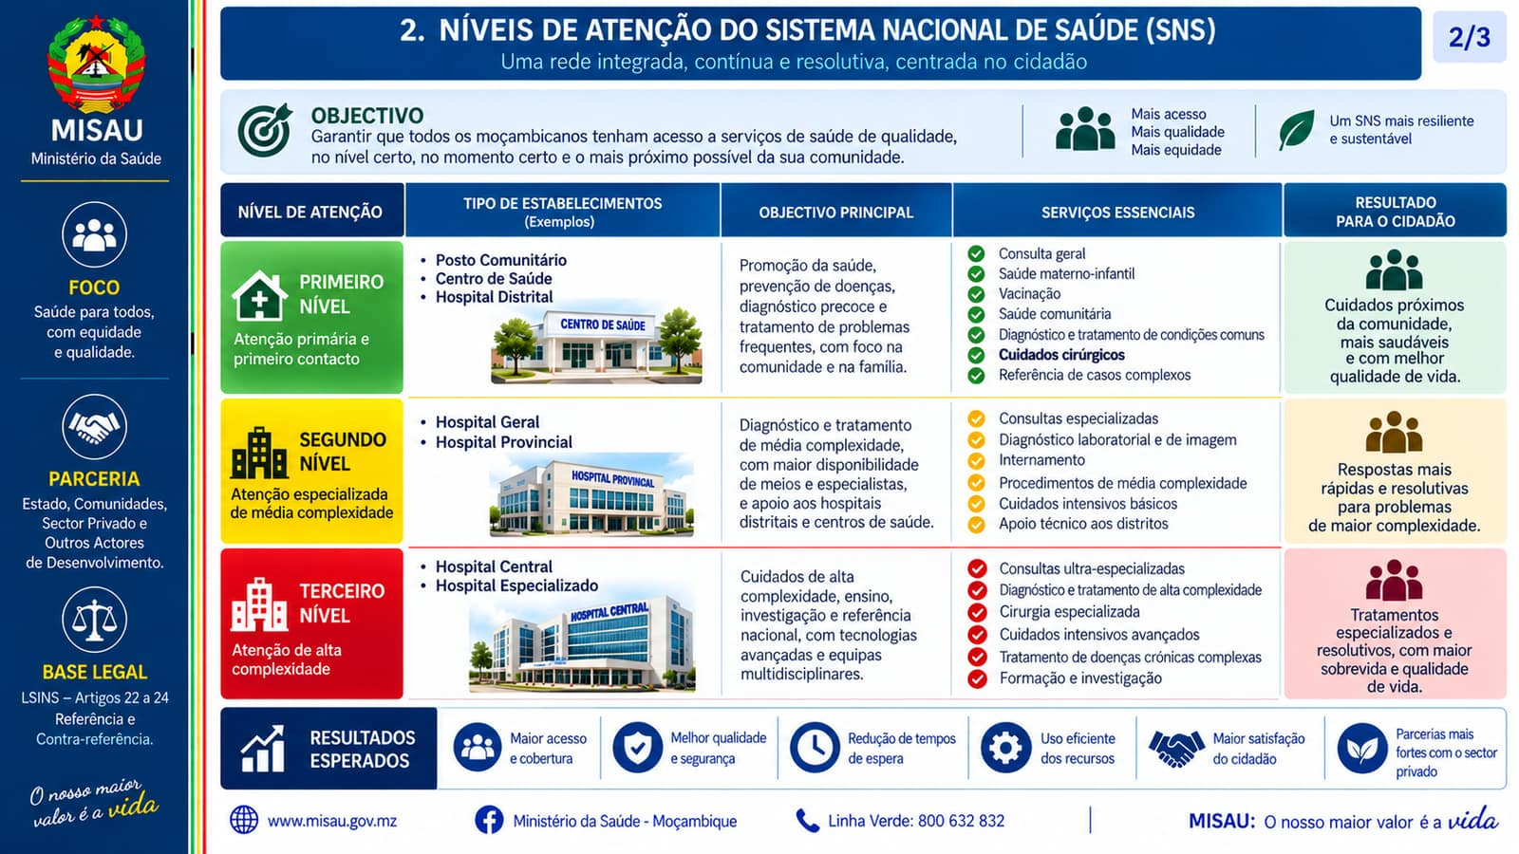

Slide 20
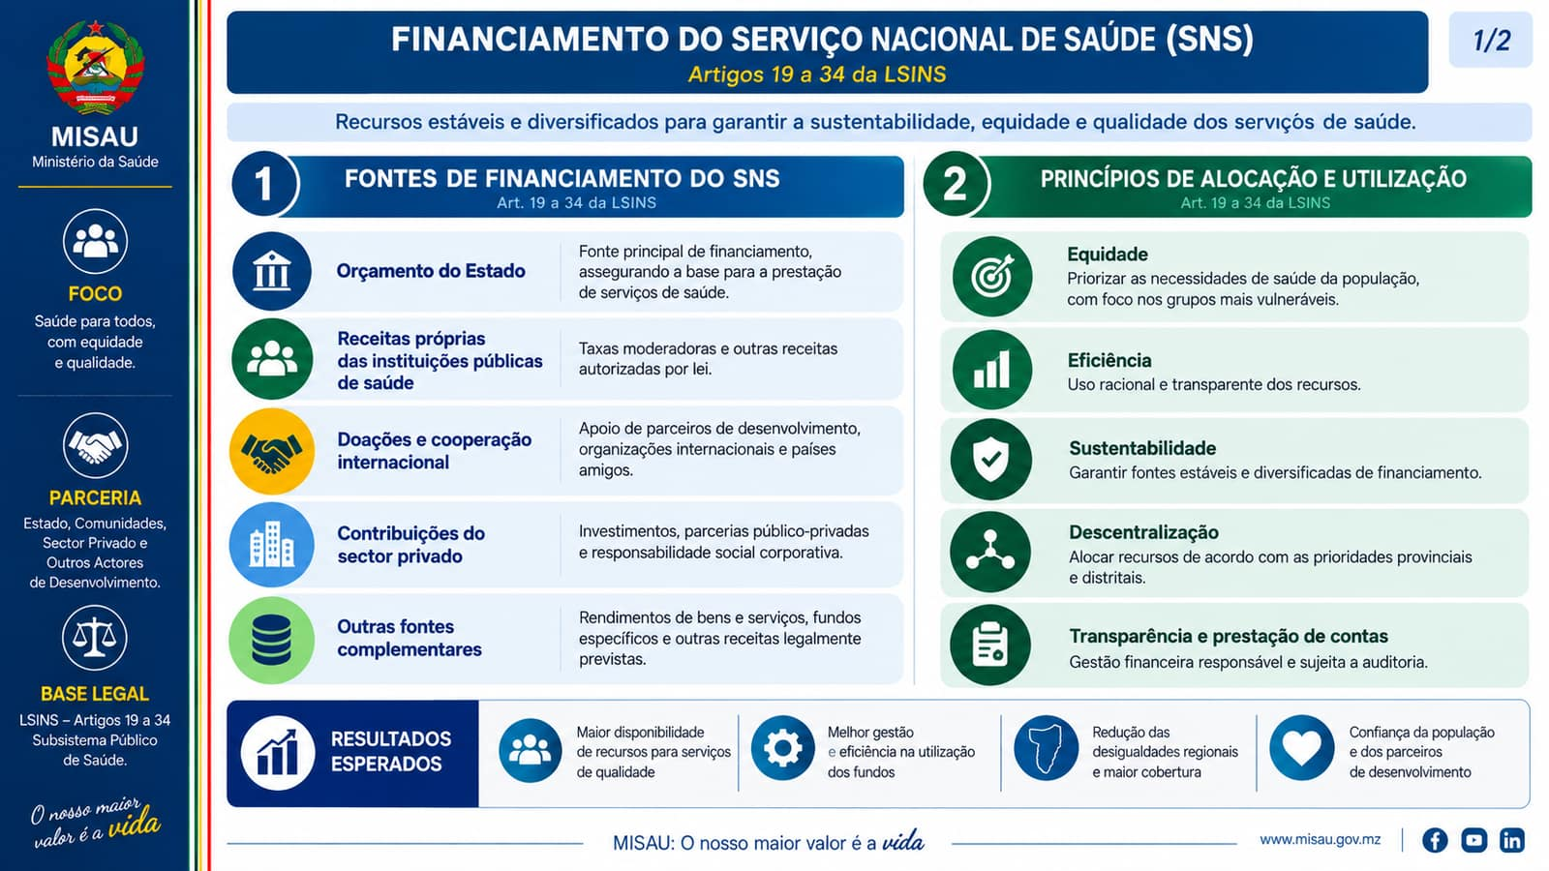

Slide 21
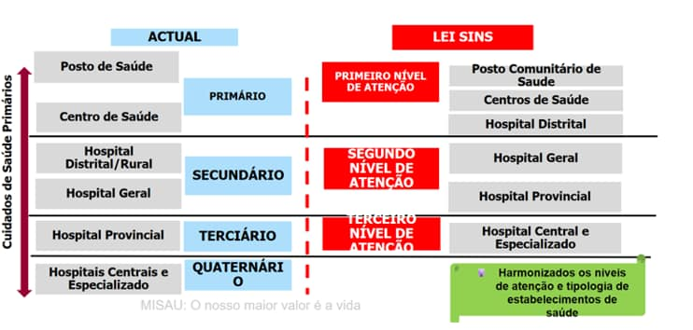
Redefinição dos níveis de atenção-CSP

Slide 22


Slide 23
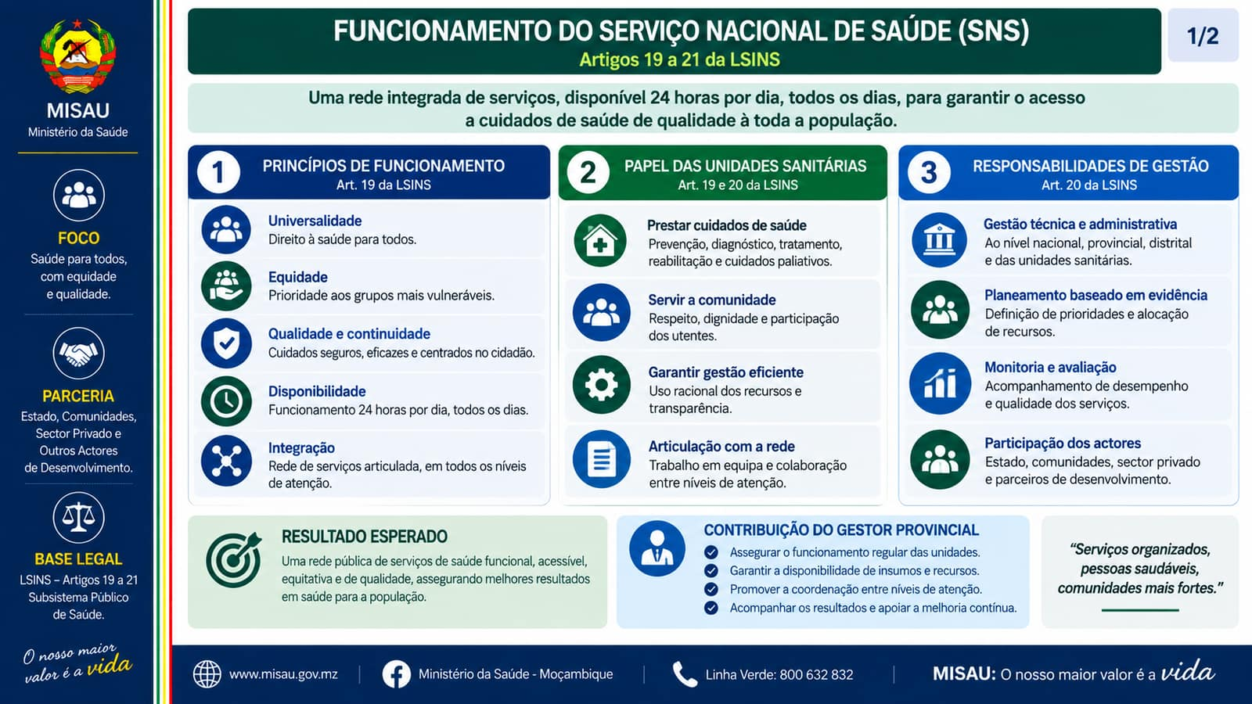

Slide 24
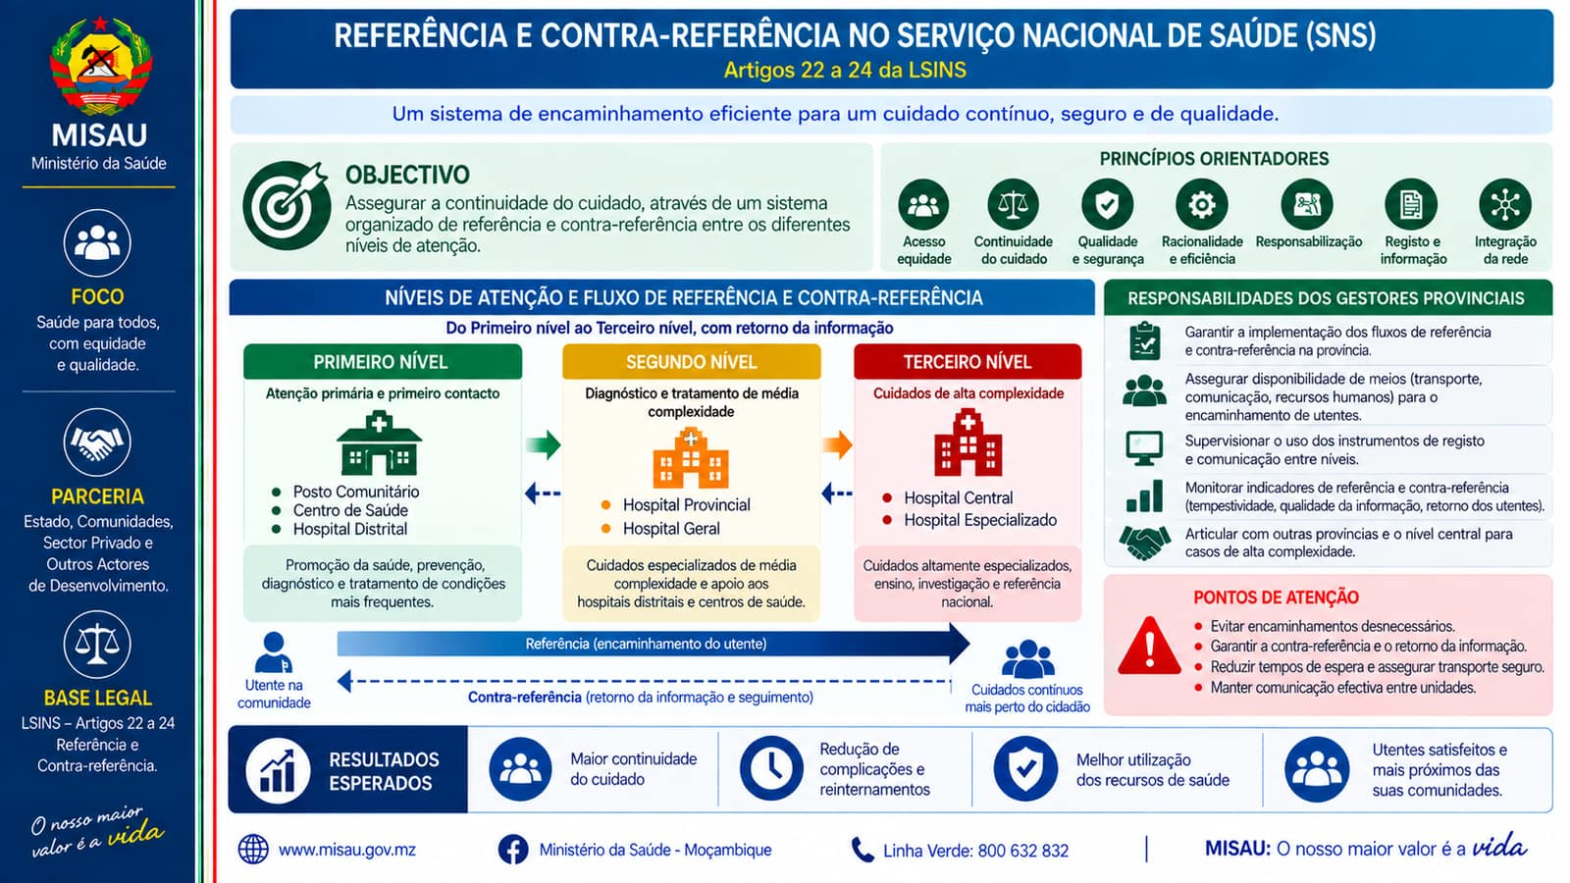

Slide 25
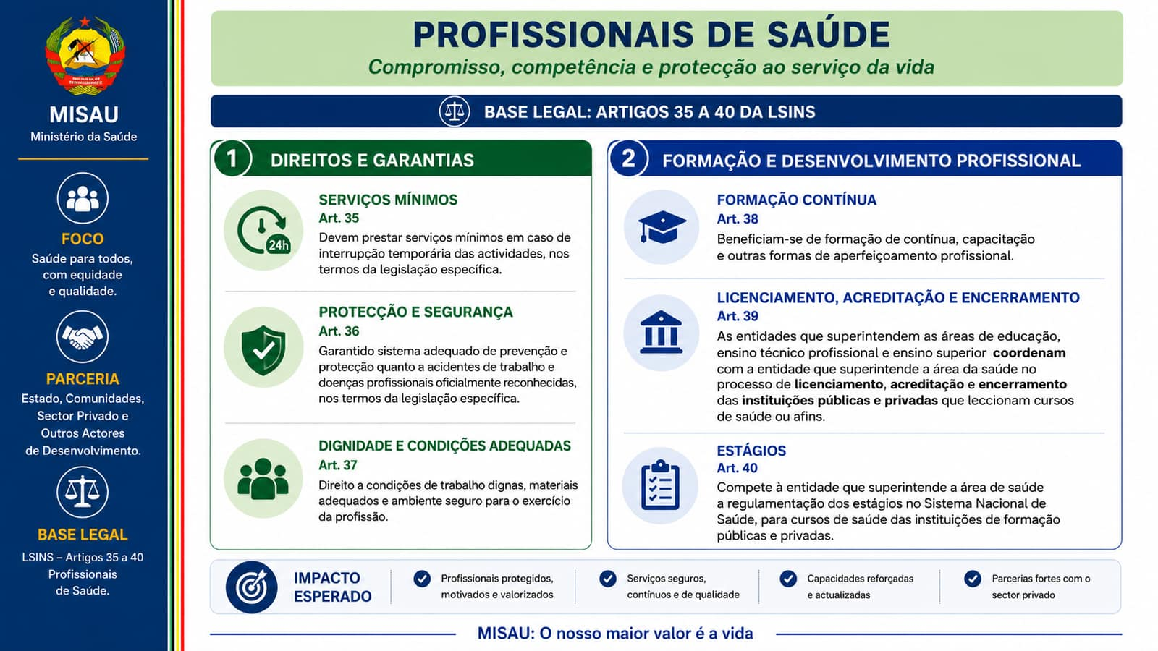

Slide 26
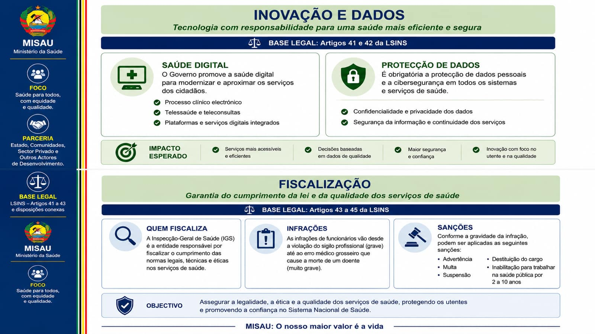

Slide 27
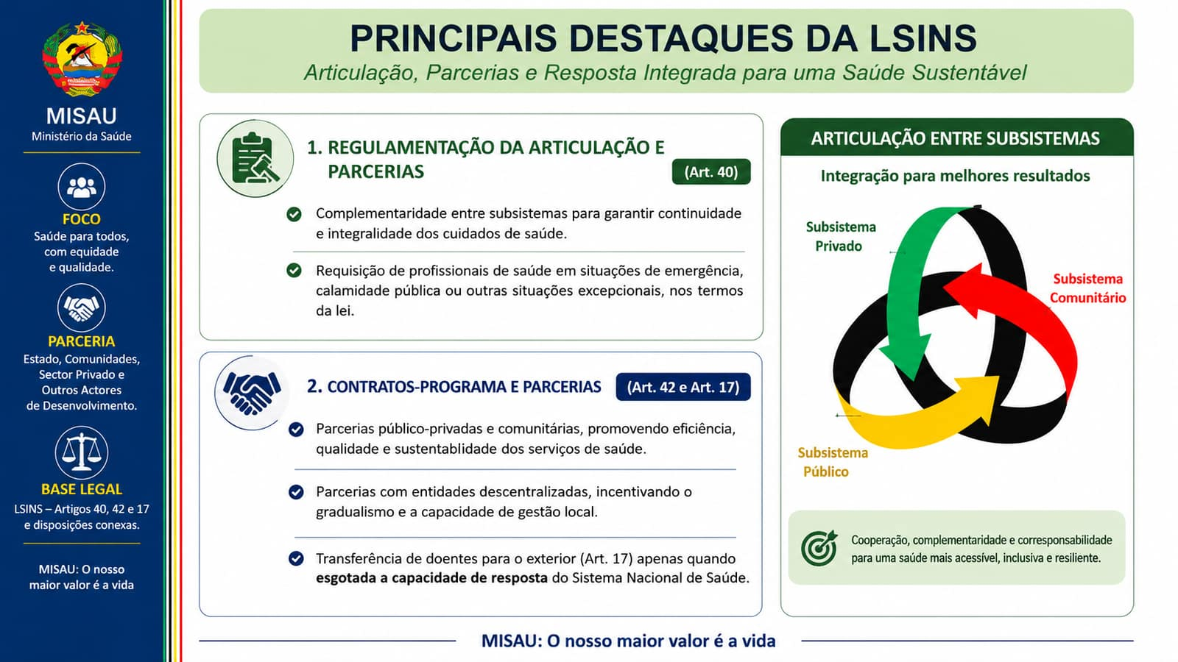

Slide 28
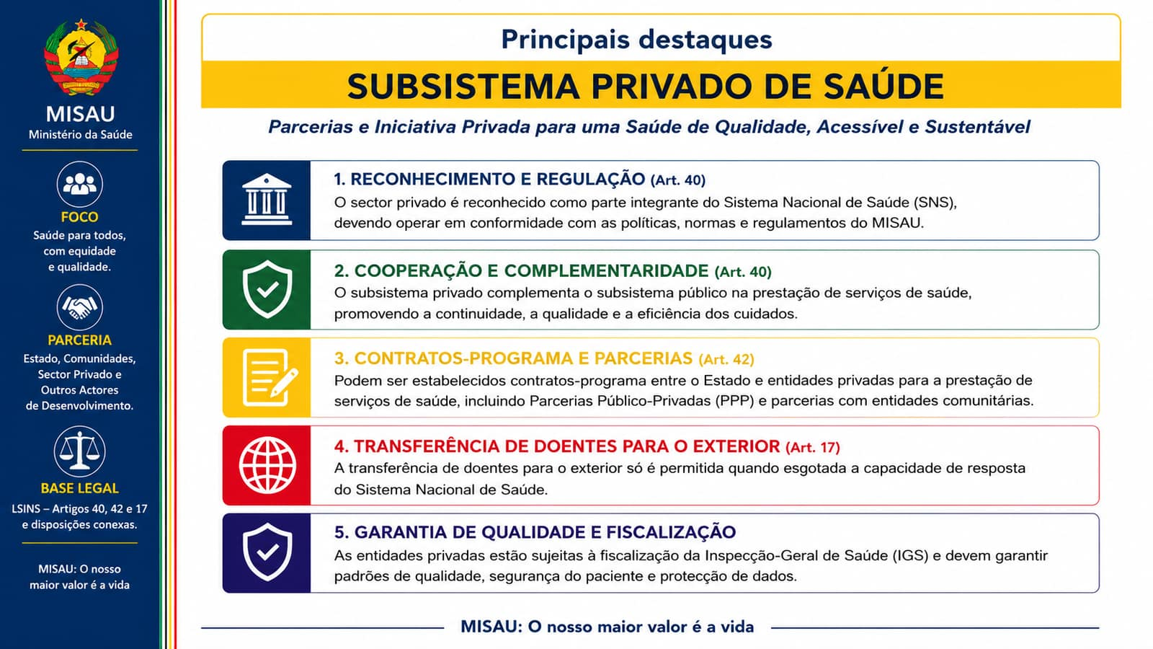

Slide 29
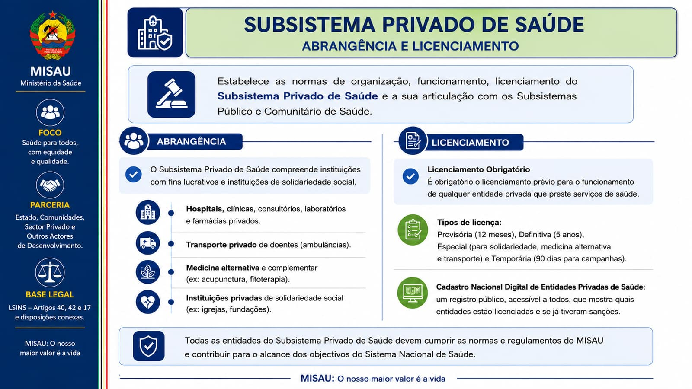

Slide 30
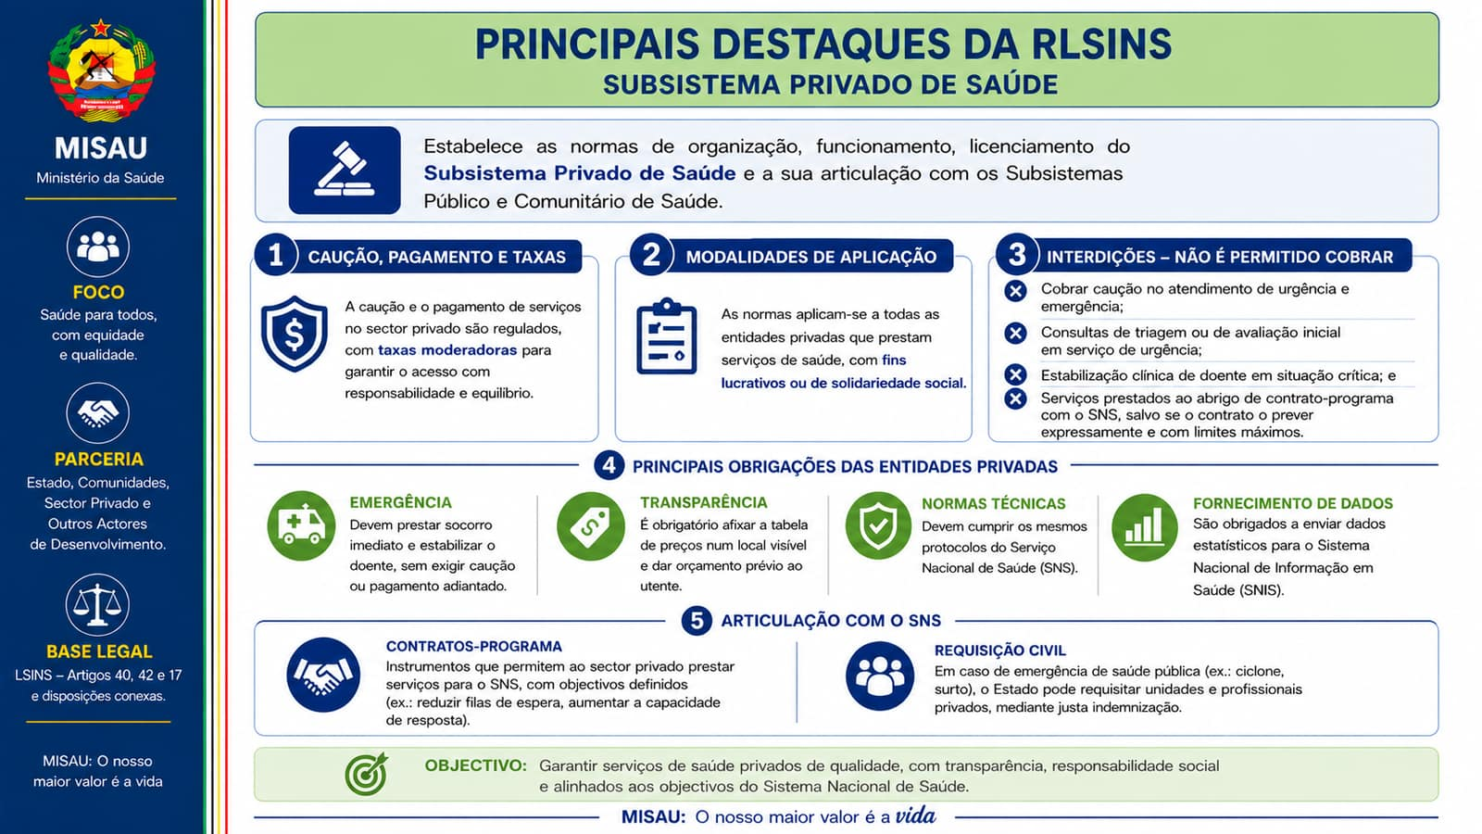

Slide 31
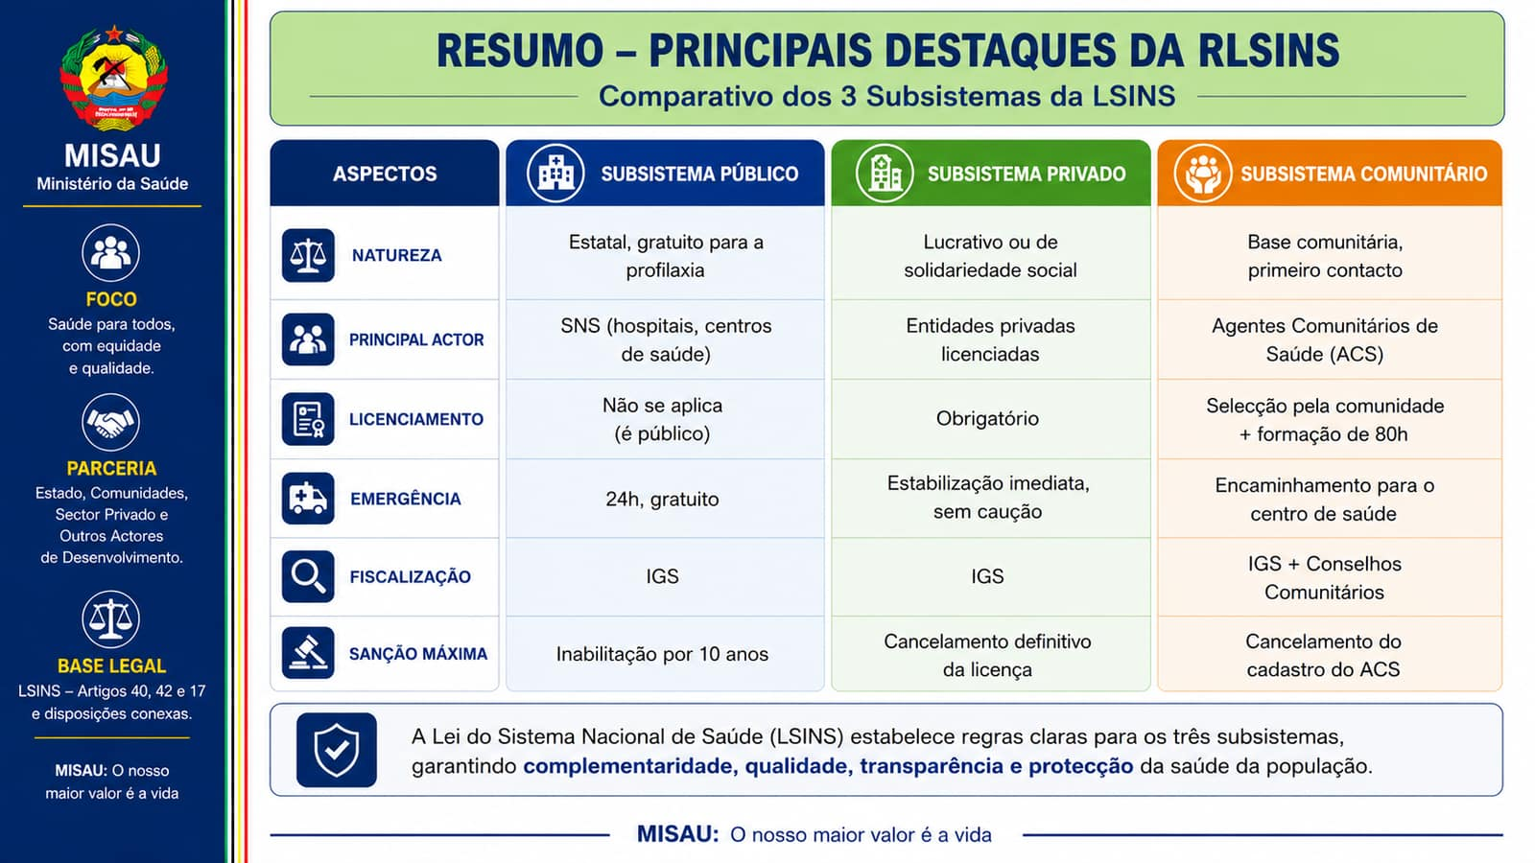

Slide 32
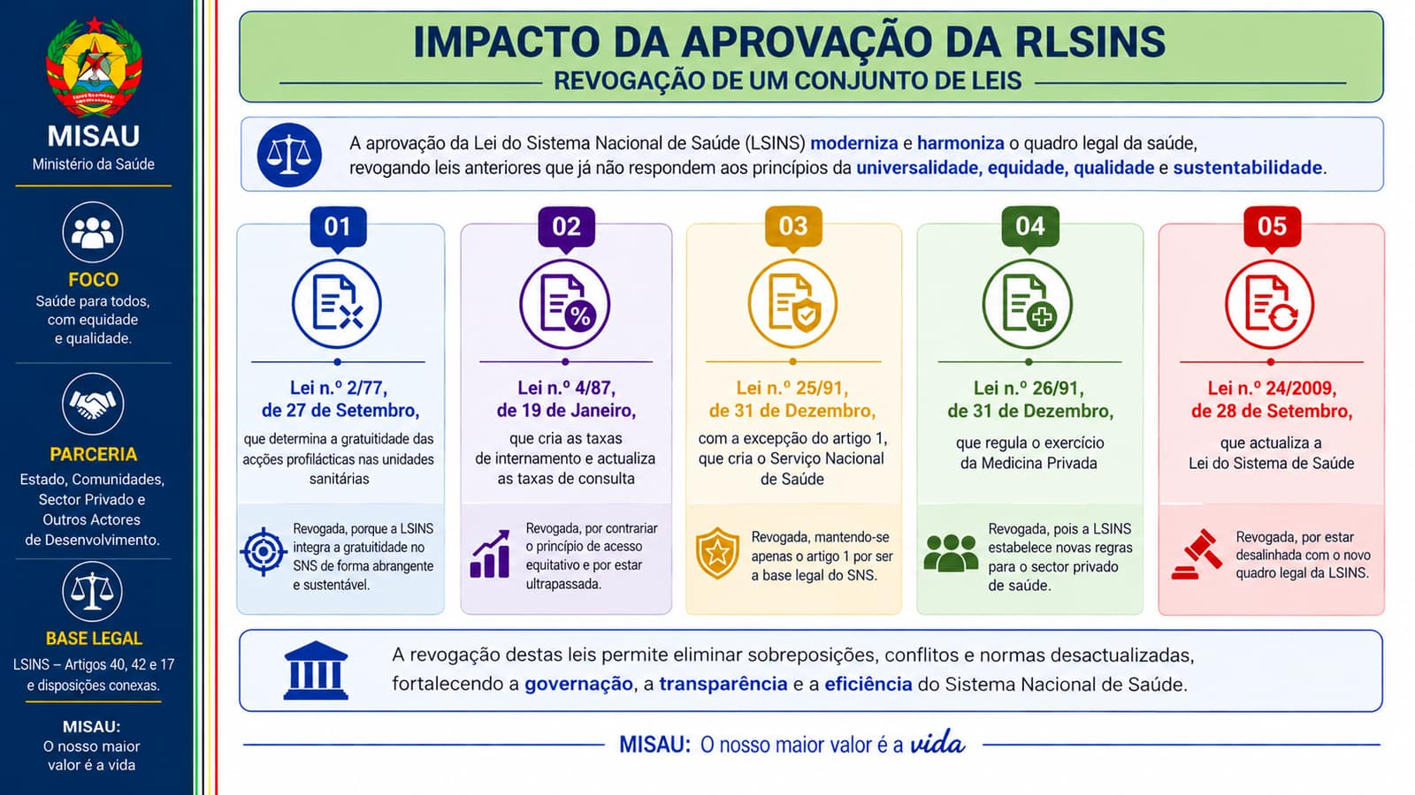

Slide 33
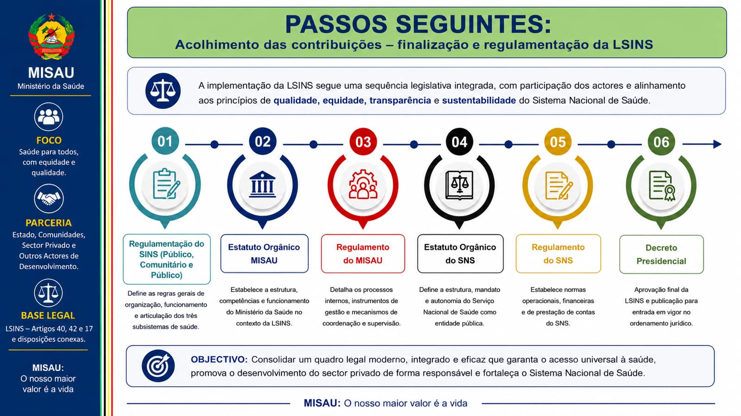

Slide 34
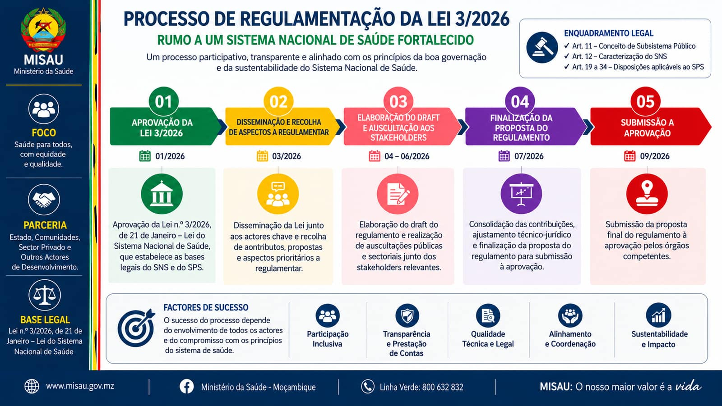

Slide 35
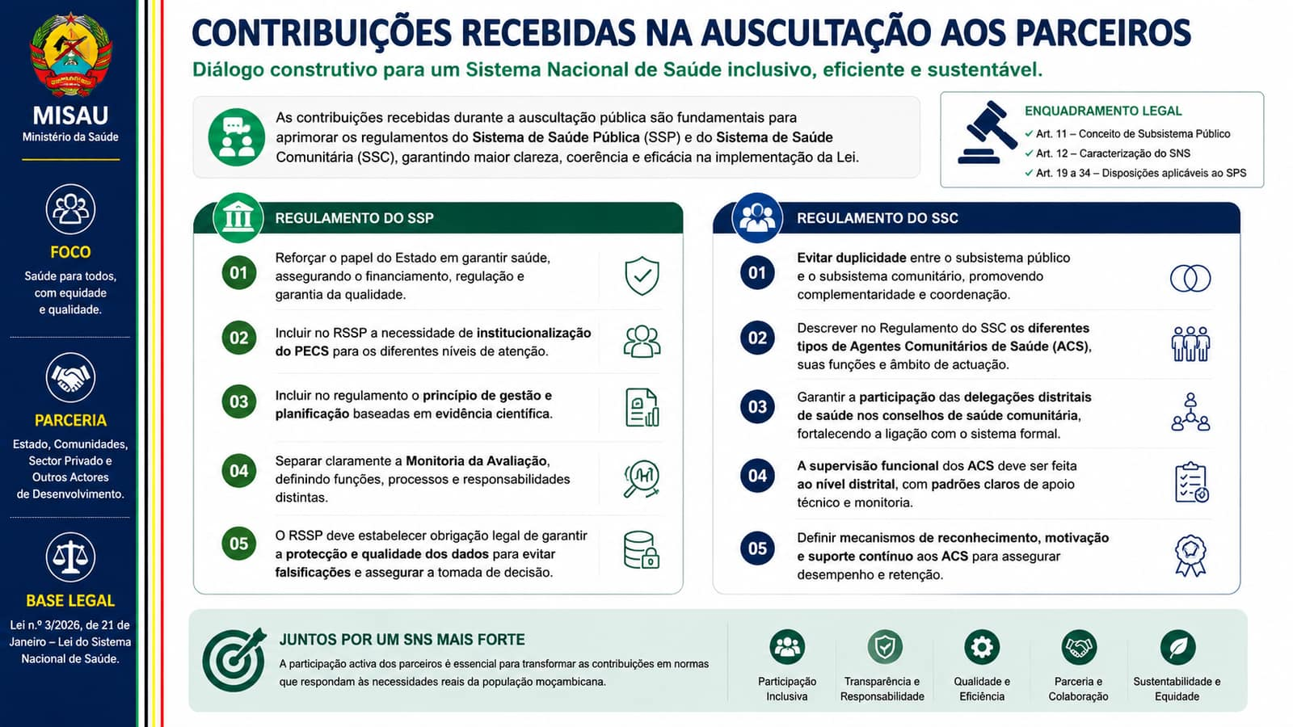
Contribuições recebidas na auscultação aos parceiros
Regulamento do SSP
Regulamento do SSC
Reforçar o papel do Estado em garantir saúde
Incluir no RSSP a necessidade de institucionalização do PECS para os diferentes níveis de atenção
Incluir no regulamento o princípio de gestão e planificação baseadas em evidência científica.
Separar claramente a Monitoria da Avaliação
O RSSP deve estabelecer obrigação legal de garantir a protecção e qualidade dos dados para evitar falsificações.
Evitar duplicidade entre subsistema público e comunitário.
Descriminar no Regulamento do SSC os tipos de ACS
Garantir a participação das delegações distritais de saúde nos conselhos de saúde comunitária.
A supervisão funcional deve ser feita ao nível distrital

Slide 36
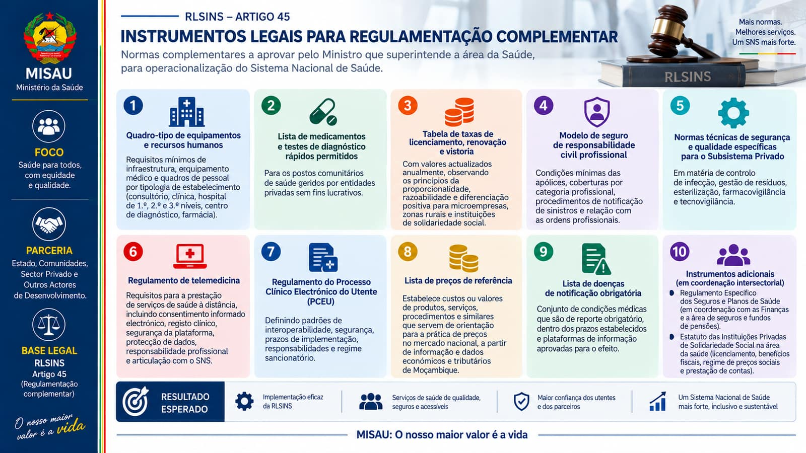
Contribuições recebidas na auscultação aos parceiros
Regulamento do SSP
Regulamento do SSC
Reforçar o papel do Estado em garantir saúde
Incluir no RSSP a necessidade de institucionalização do PECS para os diferentes níveis de atenção
Incluir no regulamento o princípio de gestão e planificação baseadas em evidência científica.
Separar claramente a Monitoria da Avaliação
O RSSP deve estabelecer obrigação legal de garantir a protecção e qualidade dos dados para evitar falsificações.
Evitar duplicidade entre subsistema público e comunitário.
Descriminar no Regulamento do SSC os tipos de ACS
Garantir a participação das delegações distritais de saúde nos conselhos de saúde comunitária.
A supervisão funcional deve ser feita ao nível distrital

Slide 37


Slide 38
Muito obrigada pela atenção dispensada!
“O Nosso Maior Valor É A Vida!”

